Slide 1
Μυξοειδή νεοπλάσματα μαλακών μορίων
Π.Κορκολοπούλου
Α΄ Εργαστήριο Παθολογικής Ανατομικής Πανεπιστημίου Αθηνών

Slide 2
Νεοπλάσματα μαλακών μορίων με μυξοειδές στρώμα
Περιλαμβάνονται καλοήθεις (και αυτοπεριοριζόμενες) αλλοιώσεις, νεοπλάσματα με αυξημένη πιθανότητα τοπικής υποτροπής, και σαρκώματα.
Σημαντική κλινική και ιστολογική επικάλυψη
Περιορισμένος ο ρόλος της ανοσοϊστοχημείας για τη διαφορική διάγνωση μεταξύ των ινοβλαστικών/μυοϊνοβλαστικών όγκων με μυξοιειδές στρώμα.
Σημαντική η ανοσοϊστοχημική διερεύνηση στους μη ινοβλαστικούς μυξοειδείς όγκους για να αναδείξει τη γραμμή διαφοροποίησης.
Κυτταρογενετικός και μοριακός έλεγχος συχνά βοηθητικός.

Slide 3
Μυξοειδείς όγκοι μαλακών μορίων
Καλοήθεις
Κύστη γαγγλίου
Μύξωμα (ενδομυϊκό/κυτταρο-βριθές,παρααρθρικό)
Δερματικό μύξωμα νευρικών ελύτρων
Επιφανειακό ινομύξωμα των άκρων
Επιφανειακό αγγειομύξωμα
Εν τω βάθει (επιθετικο) αγγειομύξωμα
Μυοεπιθηλίωμα
Οστεοποιούμενος ινομυξοειδής όγκος
Οζώδης περιτονιίτις
Ενδιάμεσης κακοήθειας
Μυξοφλεγμονώδες ινοβλαστικό σάρκωμα
Κακοήθεις
Μυοεπιθηλιακό καρκίνωμα
Μυξοϊνοσάρκωμα
Χαμηλής κακοήθειας ινομυξοειδές σάρκωμα
Μυξοειδές λιποσάρκωμα
Εξωσκελετικό μυξοειδές χονδροσάρκωμα

Slide 4
Διαγνωστική προσέγγιση μυξοειδών νεοπλασμάτων μαλακών μορίων
Εντόπιση (χόριο, υποδόριο, κάτωθεν περιτονίας)
Έκταση του μυξοειδούς στρώματος (άφθονο ή περιορισμένο)
Πυρηνικός πλειομορφισμός
Χαρακτηριστικό αγγειακό πρότυπο
Ενδελεχής δειγματοληψία για τυχόν αποκάλυψη χαρακτηριστικών διαγνωστικών άλλου τύπου νεοπλάσματος με περιοχική μυξοειδή εκφύλιση
[προέχον δερματοϊνοσάρκωμα, συνοβιακό σάρκωμα, μονήρης ινώδης όγκος, νεοπλάσματα από τα έλυτρα των περιφερικών νεύρων, οζώδης περιτονιίτις]

Slide 5
Σύνηθες ανατομικό βάθος μυξοειδών νεοπλασμάτων μαλακών μορίων
Επιφανειακοί όγκοι
(χόριο-υποδόριο)
Μύξωμα νευρικών ελύτρων
Επιφανειακό ινομύξωμα των άκρων
Επιφανειακό αγγειομύξωμα
Μυοεπιθηλίωμα
Οστεοποιούμενος ινομυξοειδής όγκος
Μυξοϊνοσάρκωμα (2/3 των περιπτώσεων)
Μυξοφλεγμονώδες ινοβλαστικό σάρκωμα
Εν τω βάθει
Ενδομυϊκό/κυτταροβριθές μύξωμα
Εν τω βάθει αγγειομύξωμα
Μυοεπιθηλιωμα/μυοεπιθηλιακό καρκίνωμα
Μυξοειδές λιποσάρκωμα
Μυξοϊνοσάρκωμα (1/3 των περιπτώσεων)
Χαμηλής κακοήθειας ινομυξοειδές σάρκωμα
Εξωσκελετικό μυξοειδές χονδροσάρκωμα

Slide 6
Παρουσία μυξοειδούς στρώματος
Περιορισμένη
Ινομύξωμα των άκρων
Οστεοποιούμενος ινομυξοειδής όγκος
Χαμηλής κακοήθειας ινομυξοειδές σάρκωμα
Ποικίλλουσα
Κύστη γαγγλίου
Μυοεπιθηλίωμα/μυοεπιθηλιακό καρκίνωμα
Εκτεταμένη
Ενδομυϊκό/κυτταροβριθές παρααρθρικό μύξωμα
Δερματικό μύξωμα νευρικών ελύτρων
Αγγειομύξωμα επιφανειακό/εν τω βάθει
Μυξοφλεγμονώδες ινοβλαστικό σάρκωμα
Μυξοϊνοσάρκωμα [κυρίως χαμηλόβαθμο]
Μυξοειδές λιποσάρκωμα
Εξωσκελετικό μυξοειδές χονδροσάρκωμα

Slide 7
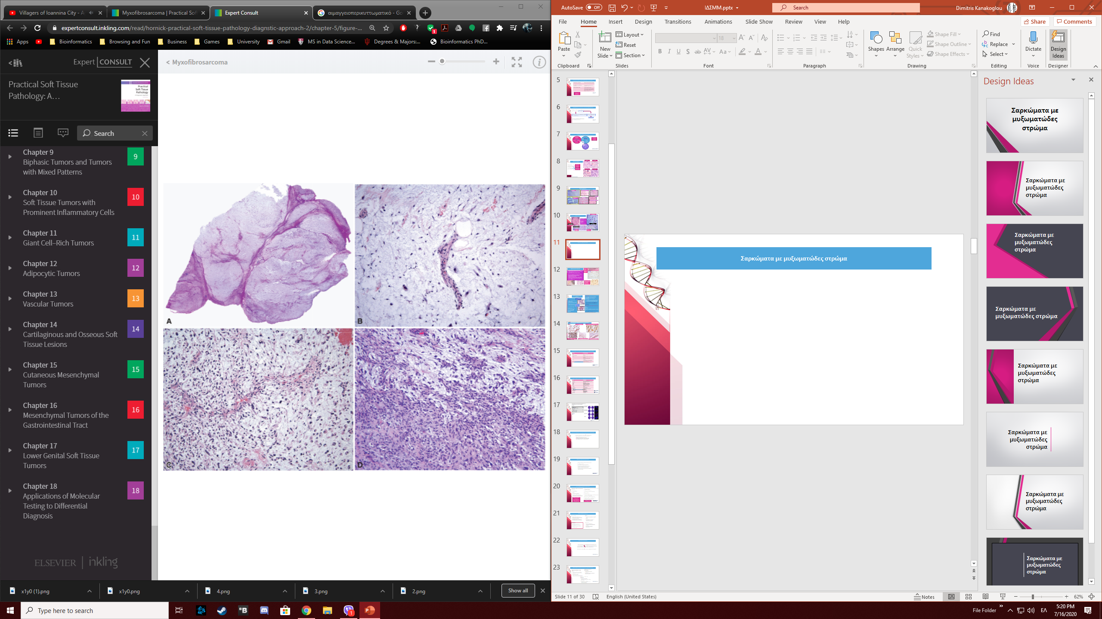
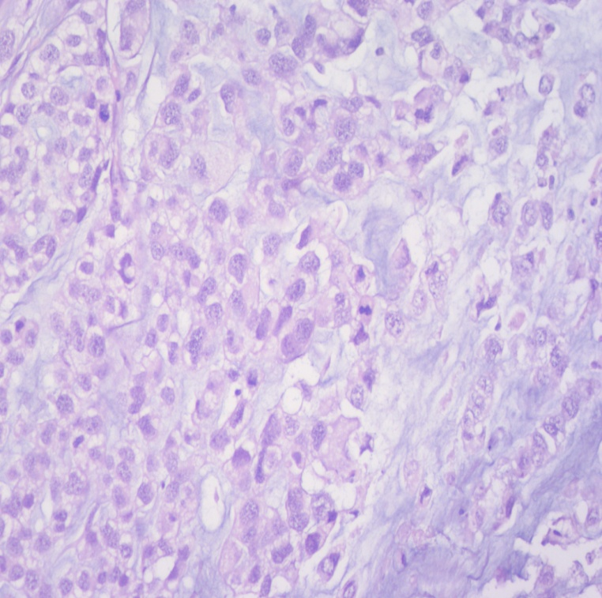
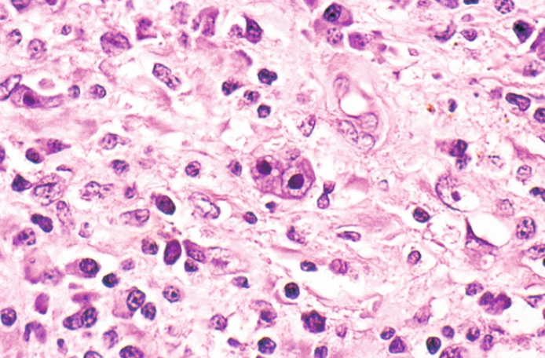
Μυξοειδή σαρκώματα με πλειομορφισμό
Μυξοφλέγμονώδες ινοβλαστικό σάρκωμα
Μυοεπιθηλιακό καρκίνωμα
Μυξοϊνοσάρκωμα
Μυξοφλεγμονώδες ινοβλαστικό σάρκωμα
Μυξοϊνοσάρκωμα (↓ κακοήθειας)
Μυοεπιθηλιακό καρκίνωμα

Slide 8
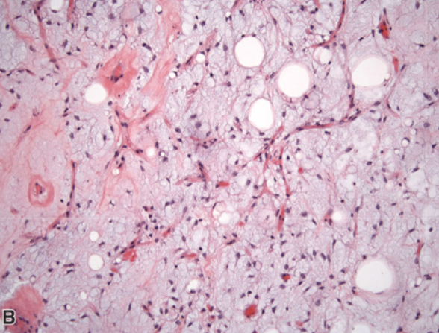
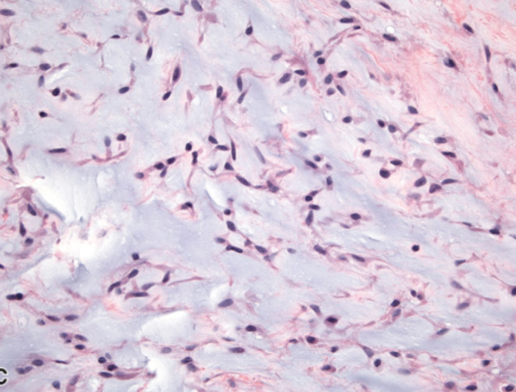
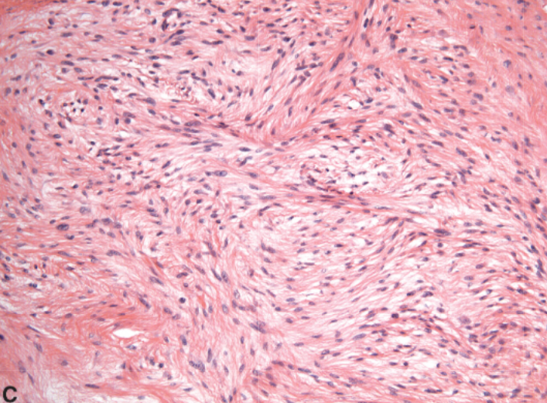
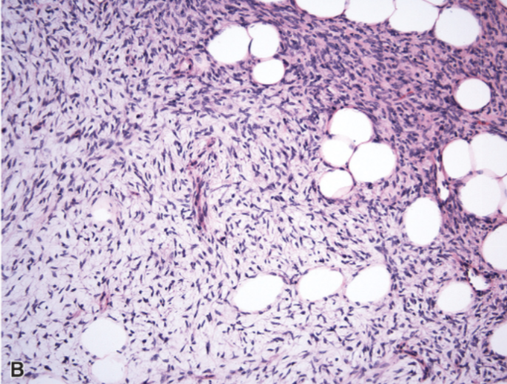
Σαρκώματα με μυξοειδές στρώμα
Εξωσκελετικό μυξοειδές χονδροσάρκωμα
Μυξοειδές λιποσάρκωμα
Μυξοϊνοσάρκωμα (↓ κακοήθειας)
Hornick Practical Soft Tissue Pathol 2019
Χαμηλής κακοήθειας ινομυξοειδές σάρκωμα
Μυξοειδές DFSP

Slide 9
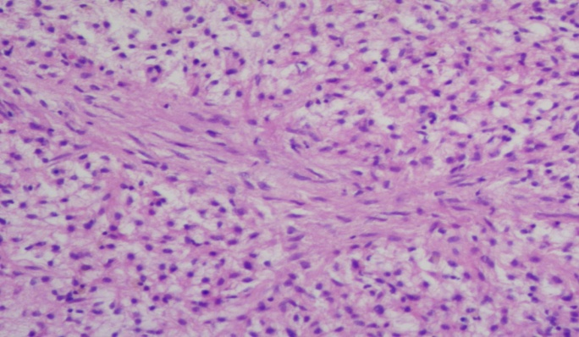
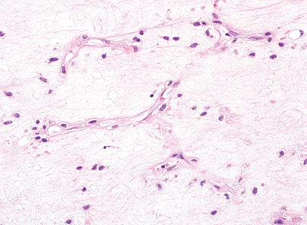
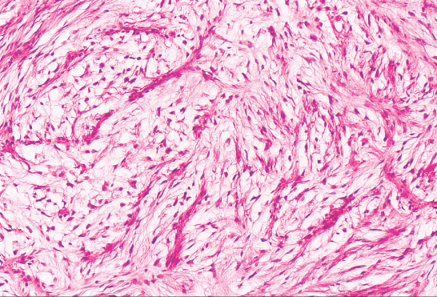
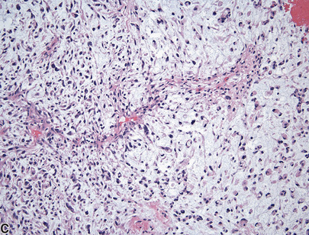
Μυξοειδή νεοπλάσματα με χαρακτηριστικό αγγειακό δίκτυο
Εν τω βάθει αγγειομύξωμα → περιαγγειακή υαλοειδοποίηση
Μυξοϊνοσάρκωμα → κεκαμμένα αγγεία
Μυξοειδές λιποσάρκωμα → δίκτυο λεπτοτοιχωματικών διακλαδούμενων τριχοειδών
Χαμηλής κακοήθειας ινομυξοειδές σάρκωμα → αψίδες διακλαδούμενων αιμοφόρων αγγείων
Επιθετικό αγγειομύξωμα
Μυξοϊνοσάρκωμα.
Χαμηλής κακοήθειας ινομυξοειδές σάρκωμα
Αγγειακό πρότυπο μυξοειδούς λιποσαρκώματος
Hornick, Practical soft tissue pathology 2019

Slide 10
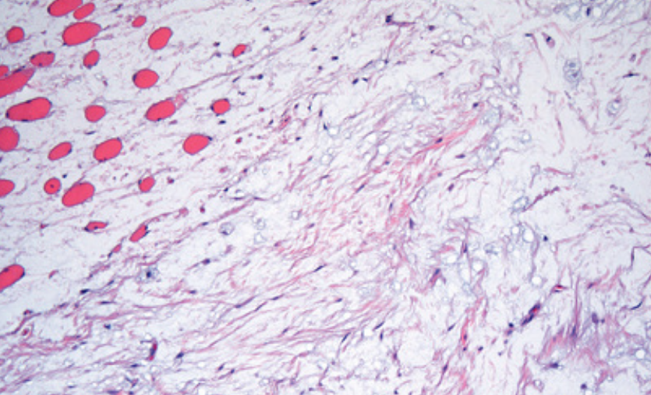
Ενδομυικό Μύξωμα
Διαγνωστικά Κριτήρια:
Ενδομυική μάζα (κυρίως στα κάτω άκρα) κυρίως σε θήλεα μέσης ηλικίας
Χαμηλής κυτταροβρίθειας αλλοίωση με μυξοειδές υπόστρωμα αποτελούμενη από ατρακτόμορφα κύτταρα χωρίς ατυπία
Απουσία προεχόντων αγγείων, πλειομορφισμού, μιτώσεων, νέκρωσης
Εστιακή μόνο διήθηση του πέριξ γραμμωτού μυός
Μοριακό εύρημα: Μετάλλαξη GNAS.(επιθυμητό κριτήριο) (>90%) → ενεργοποίηση Fos (c-fos)
Ανοσοφαινότυπος: CD34+ (συνήθως), EMA εστιακά + ( σε βιοψίες → δ.δ από περινευρίωμα) – MUC4 και S100 απουσία έκφρασης
Hornick, Practical soft tissue pathology 2019
Υποκυτταρική μυξωματώδης αλλοίωση που εγκλωβίζει γραμμωτές μυϊκές ίνες στην περιφέρεια

Slide 11
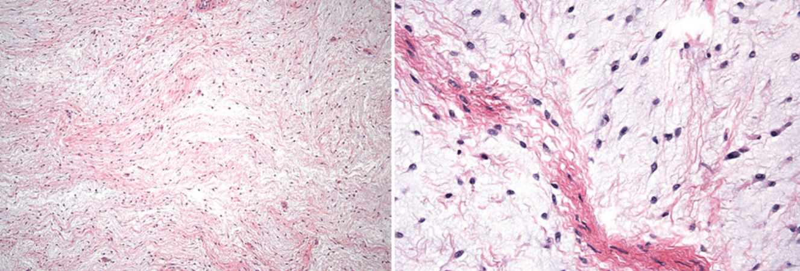
Ενδομυικό Μύξωμα - διαφορική διάγνωση
Χαμηλής κακοήθειας μυξοϊνοσάρκωμα: εντόπιση στο υποδόριο, παρουσία κεκαμμένων αγγείων στο υπόστρωμα, πλειομορφισμός
Χαμηλής κακοήθειας ινομυξοειδές σάρκωμα:
εναλλαγές μυξοειδών και κολλαγονοποιημένων περιοχών, MUC4+, ΕΜΑ+
Μυξοειδές νευροϊνωμα: S-100+
Περινευρίωμα: ΕΜΑ+ [δυσχερής σε βιοψία]
Κυτταροβριθές μύξωμα: κολλαγονώδες υπο στρώμα και μεγαλύτερη κυτταροβρίθεια
Hornick, Practical soft tissue pathology 2019

Slide 12
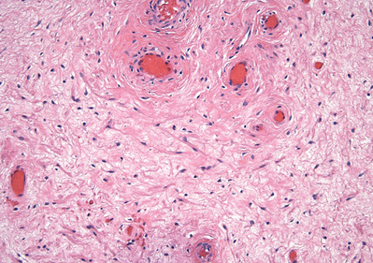
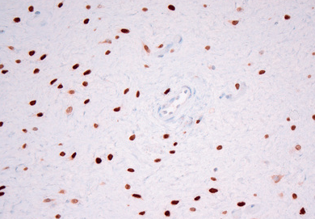
Εν τω Βάθει (Επιθετικό) Αγγειομύξωμα
Σχετικά υποκυτταρικό νεόπλασμα, Γ>>>Α, έξω γεννητικά όργανα, πύελος, περίνεο, βουβωνική περιοχή
Άφθονο μυξοειδές στρώμα
Μέσου μεγέθους αγγεία:
Υαλοειδοποιημένο τοίχωμα
Περιαγγειακή ίνωση
Ηωσινόφιλα λεία μυικά κύτταρα που εκπορεύονται από τα αγγεία
Ατρακτόμορφα κύτταρα με ομοιόμορφους ωοειδείς-στρογγυλούς πυρήνες χωρίς ατυπία
CD34±, ER/PR+, SMA+, desmin+
Πιθανή θετικότητα για CDK4 αλλά όχι MDM2
Αναδιατάξεις και έκφραση HMGA2: ευαίσθητος αλλά όχι ειδικός δείκτης
Περιαγγειακά μυοειδή κύτταρα
HMGA2
Hornick, Practical soft tissue pathology 2019

Slide 13
Διαφορική διάγνωση στρωματικών όγκων γεννητικού συστήματος
Διαγνωστική προσέγγιση
Διάκριση εν τω βάθει αγγειομυξώματος από τους λοιπούς όγκους αυτής της ομάδας
Παρουσία μυξωματώδους υποστρώματος
Επιφανειακή/πολυποειδής/εξωφυτική ή εν τω βάθει εντόπιση
Όρια διηθητικά ή περίγραπτα
Παρουσία προβάλλοντος αγγειακού δικτύου
Επί παρουσίας προβάλλοντος αγγειακού δικτύου, είναι μικρού/μέσου ή μέσου/μεγάλου αγγεία;
WHO, Soft tissue and bone tumors 2020
Hornick, Practical soft tissue pathology 2019

Slide 14
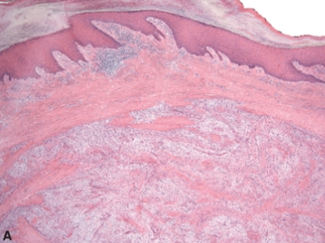
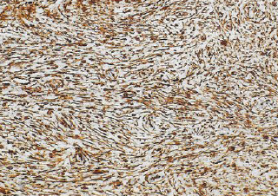
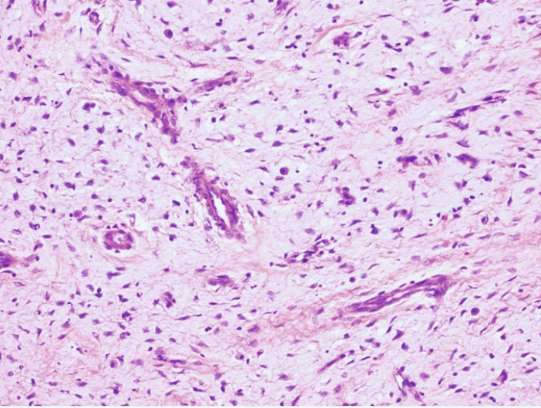
Ινομύξωμα των άκρων
Διαγνωστικά κριτήρια:
Εντόπιση στα δάκτυλα(υπονύχια/περινύχια επιφάνεια)
Πολυποειδής αλλοίωση στο χόριο με επέκταση στον υποδόριο ιστό
Ινομυξοειδές στρώμα, ατρακτόμορφα κύτταρα χωρίς ατυπία
Διάχυτη έντονη έκφραση CD34 (ενίοτε έκφραση EMA, SMA – συχνή απώλεια Rb1)
Δυνατότητα τοπικής υποτροπής
Έκφραση CD34
Ινομυξοειδές στρώμα με λεπτοτοιχωματικά αγγεία
Hornick, Practical Soft Tissue Pathology, 2019,
WHO, Soft tissue and bone tumors 2020, Enzinger, Soft tissue tumors 2020

Slide 15
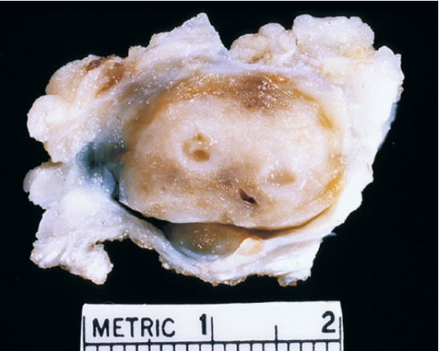
Οζώδης περιτονιΐτιδα
Αυτοπεριοριζόμενο, σχετικά συχνό, ινοβλαστικό νεόπλασμα, που εξορμάται από την επιφάνεια της περιτονίας.
Εντόπιση: οποιοδήποτε σημείο του σώματος, συχνότερα άνω άκρα, θώρακα, κεφαλή και τράχηλο, ενίοτε ενδομυϊκά.
Κλινική εκδήλωση: τυπικά ταχεία ανάπτυξη (2-3 μήνες), επώδυνη ή με ευαισθησία, μάζα έως 2 εκ. (πάντα <5 εκ.) περιγεγραμμένη χωρίς κάψα και ασαφή όρια.
Ηλικία: συχνότερα 2^{η}-4^{η} δεκαετία
WHO, Soft tissue and bone tumors 2020
Enzinger, Soft tissue tumors 2020

Slide 16
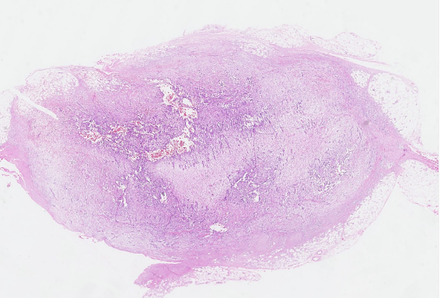
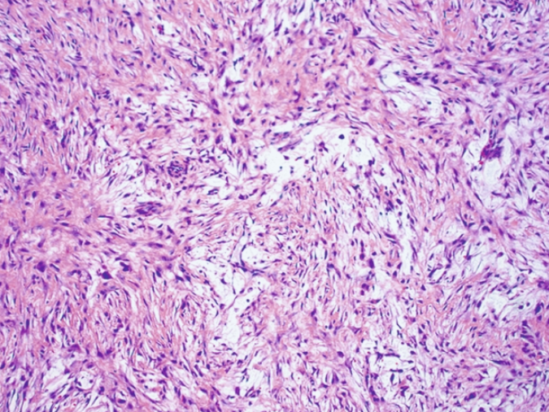
Οζώδης περιτονιΐτιδα– Ιστολογική εικόνα(Ι)
Enzinger 7.3 + 7.7
Διηθητικά όρια , επέκταση στο υποδόριο λίπος
Άμεση επαφή με περιτονία
Κυτταροβριθής βλάβη, τουλάχιστον τμηματικά μυξοειδής εκφύλιση
Πολυπύρηνα γιγαντοκύτταρα, εξαγγειωμένα ερυθρά, χρόνια φλεγμονώδη στοιχεία
Στροβιλοειδές πρότυπο
Αφθονες, όχι άτυπες μιτώσεις
WHO soft tissue and bone tumors 2020
Enzinger, Soft tissue tumors 2020

Slide 17
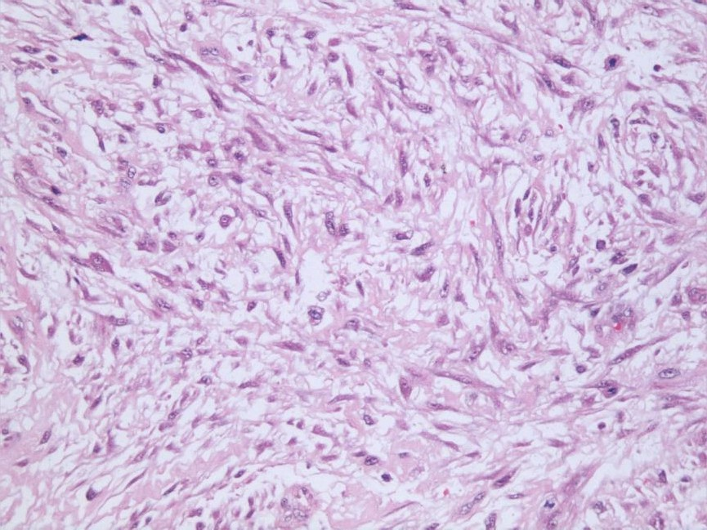
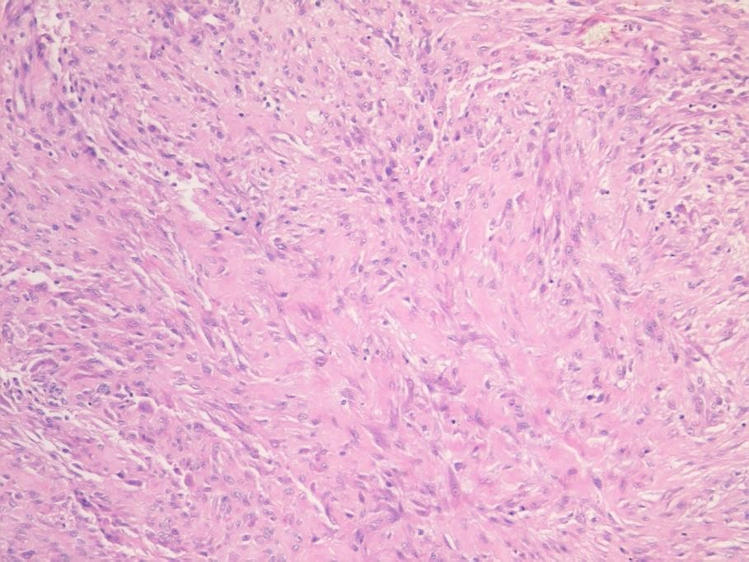
Οζώδης περιτονιΐτιδα – κριτήρια διάγνωσης
Κλινικό ιστορικό πρωτεύουσας σημασίας !!!
Διηθητικά όρια
Ιστολογική εικόνα – κυτταροβριθής μυοϊνοβλαστική αλλοίωση με εικόνα τύπου κυτταροκαλλιέργειας, ποικίλλουσα μυξοειδής εκφύλιση στρώματος, εξαγγείωση ερυθρών
Η υποτροπή (<2%) επιβάλλει επανεκτίμηση της διάγνωσης πιθανότητα χαμηλής κακοήθειας μυοϊνοβλαστικού σαρκώματος
Ανάδειξη USP6 αναδιάταξης στις διαγνωστικά αμφίβολες περιπτώσεις [NGS]
WHO, Soft tissue and bone tumors 2020
Hornick, Practical soft tissue pathology 2019

Slide 18
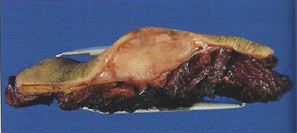
Μυξοϊνοσάρκωμα
1.134^{Α} who page 124
Φάσμα κακοήθων ινοβλαστικών νεοπλασμάτων ποικίλλουσα; κακοήθειας , με ποικίλουσα έκταση μυξοειδούς στρώματος, πυρηνικό πλειομορφισμό και κεκαμμένα αγγεία
Ορισμός:
Εντόπιση:
Επιδημιολογία:
Πρόγνωση:
Άκρα (άνω>κάτω), σπάνια σε θώρακα, κεφαλή-τράχηλο, σπανιότατα οπισθοπεριτόναιο
Επιφανειακό: πολλαπλοί όζοι. 2/3 χόριο/υποδόριο
Εν τω βάθει: μονήρης μάζα, διηθητικά όρια.
Ενήλικες, κυρίως άνδρες
Επαναλαμβανόμενες τοπικές υποτροπές 50-60%. Μεταστάσεις οστά, πνεύμονες.
WHO, Soft tissue and bone tumors 2020
Enzinger, Soft tissue tumors 2020

Slide 19
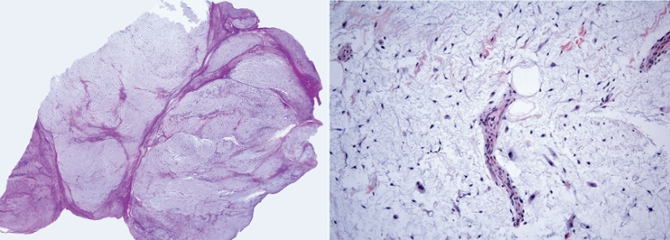
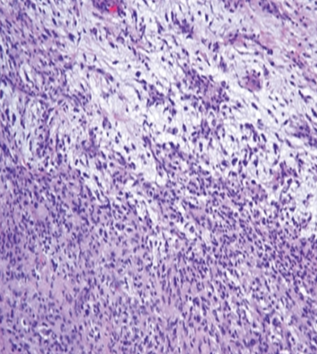
Μυξοϊνοσάρκωμα – Ιστολογική εικόνα
Χαμηλής κακοήθειας: Άφθονο μυξοειδές στρώμα
Διάσπαρτα πλειόμορφα κύτταρα
Κεκαμμένα προβάλλοντα αγγεία
Πολυοζώδες πρότυπο, εναλλαγή υποκυτταρικών και κυτταροβριθών περιοχών
Κριτήρια διάγνωσης:
Πολυοζώδες πρότυπο
Διηθητική ανάπτυξη
Μυξοειδές στρώμα (εστιακό σε υψηλής κακοήθειας όγκος)
Πυρηνικός πλειομορφισμός
Χαρακτηριστικό αγγειακό πρότυπο
Υψηλής κακοήθειας, κυρίως κυτταροβριθές νεόπλασμα χωρίς μυξοματώδες στώμα, επιθηλιοειδής ή πλειόμορφη μορφολογία
WHO, Soft tissue and bone tumors 2020,
Enzinger, Soft tissue tumors 2020

Slide 20
Μυξοϊνοσάρκωμα – Διαφορική διάγνωση
Ανάλογη του Grade
Χαμηλής κακοήθειας:
Υψηλής κακοήθειας:
Ενδομυϊκό και κυτταροβριθές μύξωμα (απουσία πλειομορφισμού ή χαρακτηριστικού αγγειακού δικτύου)
Χαμηλής κακοήθειας MPNST και μυξοειδές νευροΐνωμα (S100/SOX10+, απουσία κεκαμμένων αγγείων)
Άλλα σαρκώματα με πλειόμορφη μορφολογία (απουσία αγγειακού προτύπου, ενίσχυση MDM2/CDK4 σε οπισθοπεριτοναϊκούς όγκους)
Μορφολογία μυξοϊνοσαρκώματος στο οπισθοπεριτόναιο
αποδιαφοροποιημένο λιποσάρκωμα
Ανοσοφαινοτυπικά και μοριακά ευρήματα μη ειδικά
WHO, Soft tissue and bone tumors 2020
Hornick, Practical soft tissue pathology 2019

Slide 21
Χαμηλής κακοήθειας ινομυξοειδές σάρκωμα
Εν τω βάθει ιστοί σε άκρα (μηρός), κορμό, σπάνια άλλες εντοπίσεις ή επιφανειακές θέσεις (παιδιά, καλύτερη πρόγνωση).
Εντόπιση:
Ηλικία: κυρίως νεαροί ενήλικες ή παιδιά
Εναλλαγή μυξοειδών και ινωδών περιοχών
Ατρακτόμορφα κύτταρα χωρίς ατυπία σε στροβιλοειδές ή δεσμιδωτό πρότυπο
Έντονη διάχυτη έκφραση MUC4
(* Αν MUC4 - αναζήτηση FUS αναδιατάξεων )
Κριτήρια διάγνωσης:
Στην 5ετία υψηλό ποσοστό υποτροπής (64%), μετάστασης(45%) και θνησιμότητα(42%) μετά από μακρό follow-up
WHO, Soft tissue and bone tumors 2020

Slide 22
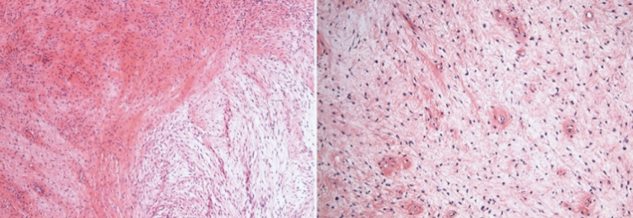
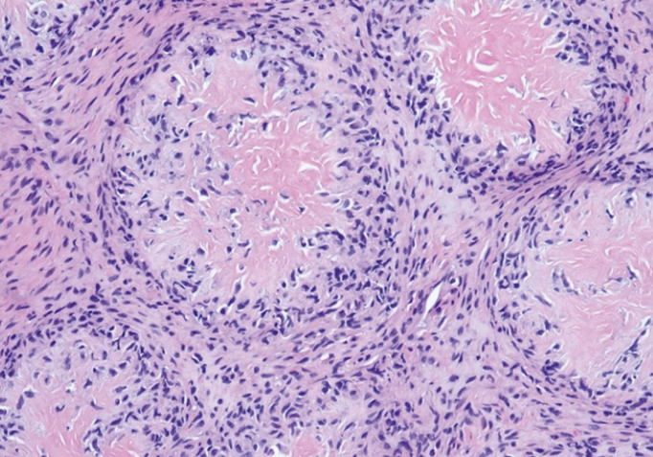
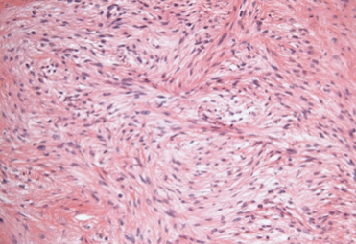
Χαμηλής κακοήθειας ινομυξοειδές σάρκωμα
1.139 A+Β who page 127
Μικρά διακλαδιζόμενα, τοξοειδή, αγγεία με περιαγγειακή σκλήρυνση
Εναλλαγή ινωδών/μυξοειδών περιοχών
Ατρακτοειδή κύτταρα χωρίς ουσιώδη ατυπία ή μιώσεις
Παρουσία γιγάντιων ροζεττών στο 30% των περιπτώσεων
Hornick, Practical soft tissue pathology 2019
WHO, Soft tissue and bone tumors 2020
Enzinger, Soft tissue tumors 2020

Slide 23
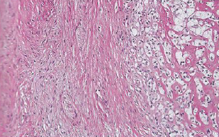
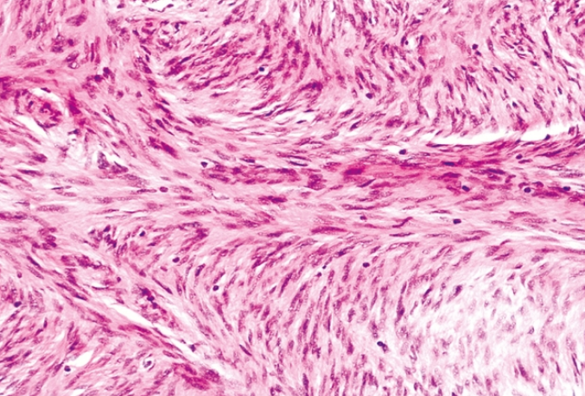
Χαμηλής κακοήθειας ινομυξοειδές σάρκωμα
*
Σκληρυντικό επιθηλιοειδές ινοσάρκωμα με απότομη μετάπτωση σε χαμηλής κακοήθειας ινομυξοειδές σάρκωμα ( * )
WHO, Soft tissue and bone tumors 2020
Enzinger, Soft tissue tumors 2020
Περιοχή με ινοσαρκωματώδη μορφολογία
Hornick, Practical soft tissue pathology 2019

Slide 24
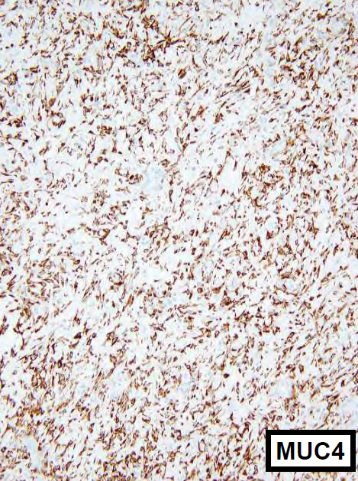
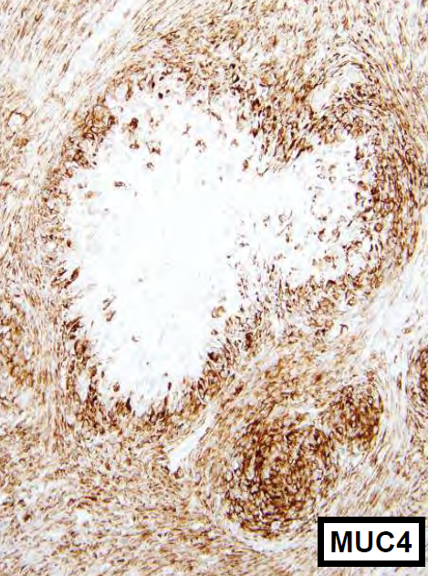
Χαμηλής κακοήθειας ινομυξοειδές σάρκωμα – Ανοσοφαινότυπος - Γονότυπος
MUC4+ δείκτης υψηλής ευαισθησίας και ειδικότητας, (~100%+), EMA+ (80%)
CD34, desmin, S-100 και CK’s: -
LGFMS με γιγάντιες ροζέττες
Παρουσία FUS-CREB3L2 στο 90% (στις υπόλοιπες FUS-CREB3L1 ή EWSR1-CREB3L1)
MUC4: Διαμεμβρανική γλυκοπρωτεϊνη που εκφράζεται σε πολλούς τύπους επιθηλιακών κυττάρων → συναξιολόγηση με CKs!
WHO, Soft tissue and bone tumors 2020
Anderson Diagnostics 2021

Slide 25
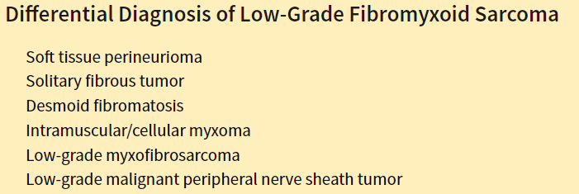
Box 3.10 Hornick page 84
Panel: MUC4, EMA, CD34, S-100, SOX0, β-catenin, STAT6
MUC4 LGFMS
EMA LGFMS, perineurioma
CD34 perineurioma, MPNST, SFT, cellular myxoma
STAT6 SFT
S100/SOX10, H3K27me3 MPNST
β-catenin desmoid fibromatosis
WHO, Soft tissue and bone tumors 2020
Hornick, Practical soft tissue pathology 2019

Slide 26
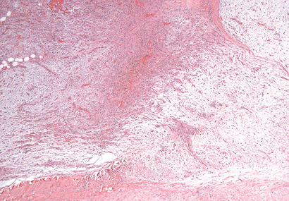
Μυξοφλεγμονώδες ινοβλαστικό σάρκωμα (MIFS)(Ι)
Ορισμός:
Εντόπιση:
Ηλικία:
Διηθητικό, τοπικά επιθετικό ινοβλαστικό νεόπλασμα στα άπω άκρα
Άκρα χείρα (60%), (χωρίς αλλαγή σειράς), άκρος πόδας και ποδοκνημική (20%), συνήθως στο υποδόριο (2/3 των περιπτώσεων)
Μυξοειδείς και κυτταροβριθείς περιοχες
Ευρεία ηλικιακή κατανομή
Λοιπά ευρήματα:
Εμπεριπόλεση
Κύτταρα με μορφολογία τύπου ψευδολιποβλάστης
Ελάχιστη μιτωτική δραστηριότητα
WHO, Soft tissue and bone tumors 2020
Enzinger, Soft tissue tumors 2020
Άτυπα ευμεγέθη κύτταρα μονοπύρηνα ή ενίοτε διπύρηνα με λίαν προβάλλον πυρήνιο (τύπου Hodgkin και Reed-Sternberg) και άφθονα φλεγμονώδη κύτταρα

Slide 27
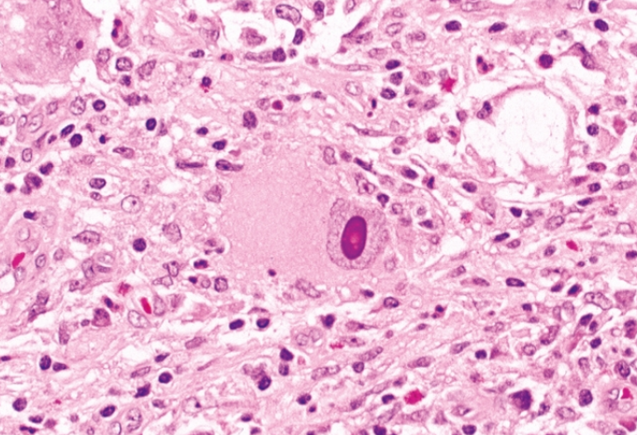
Μυξοφλεγμονώδες ινοβλαστικό σάρκωμα (MIFS) (ΙΙ)
Μοριακή παθογένεια:
t(1;10) σε ένα ποσοστό MIFS συνηθέστερα όμως σε περιπτώσεις υβριδικές μεταξύ MIFS και αιμοσιδηρωτικού ινολιπωματώδους όγκου (HFLT)
BRAF σύντηξη στο 1/3 MIFS
Ενίσχυση VGLL3 (MIFS και HFLT)
Κριτήρια διάγνωσης:
Εντόπιση σε άπω άκρα
Άτυπα ινοβλαστικά κύτταρα με λίαν ευμέγεθες πυρήνιο
Ψευδολιποβλάστες
Μικτού τύπου φλεγμονώδες διήθημα
WHO, Soft tissue and bone tumors 2020
Hornick, Practical soft tissue pathology 2019

Slide 28
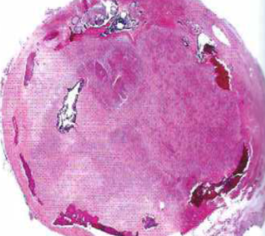
Οστεοποιούμενος Ινομυξοειδής Όγκος (ΟΙΟ)
Εντόπιση: Υποδόριο, γραμμωτοί μύες άκρων, κεφαλή-τράχηλος, κορμός
Ενήλικες συνήθως άνδρες (5-88 έτη)
Διαγνωστικά κριτήρια:
Λόβια ομοιόμορφων, στρογγυλών/ατρακτόμορφων κυττάρων ΧΩΡΙΣ ΑΤΥΠΙΑ και μικρή ποσότητα κυτταροπλάσματος σε χορδές, φωλεές, αθροίσεις-ποικίλη κυτταροβρίθεια
Ινώδες-μυξοειδές στρώμα
Aτελές κέλυφος πεταλιώδους οστού (85%)
15% δορυφόρα οζίδια
Σύντηξη PHF1 (επιθυμητό κριτήριο)
Κακοήθης ΟΙΟ: Έντονη πυρηνική ατυπία ή έντονη κυτταροβρίθεια και 2 μιτώσεις/50 H.P.F
Άτυπος ΟΙΟ: περιπτώσεις χωρίς τυπική μορφολογία μη πληρούσες τα παραπάνω κριτήρια
Ασυνεχές κέλυφος μεταπλαστικού οστού
WHO, Soft tissue and bone tumors 2020

Slide 29
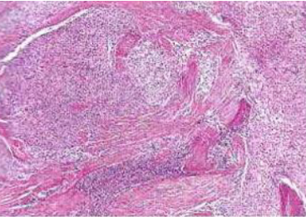
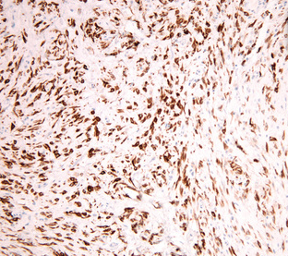
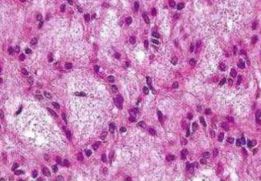
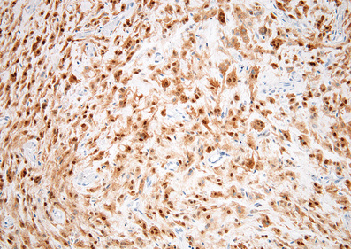
Οστεοποιούμενος Ινομυξοειδής Όγκος
Πολυοζώδες πρότυπο
desmin
Λόβια ομοιόμορφα στρόγγυλα/ατρακτόμορφα κύτταρα χωρίς ατυπία, σε χορδές και φωλεές
S100
Hornick, Practical soft tissue pathology 2019

Slide 30
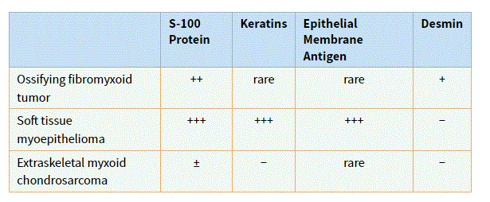
Οστεοποιούμενος Ινομυξοειδής Όγκος - Διαφορική Διάγνωση
Μυοεπιθηλιακό νεόπλασμα: μεγαλύτερη κυτταρική ετερογένεια, EWSR1 αναδιατάξεις σε ένα ποσοστό
Εξωσκελετικό μυξοειδές χονδροσάρκωμα: μεγαλύτερη ποσότητα μυξοειδούς στρώματος, NRF4A3 σύντηξη
Hornick, Practical Soft Tissue Pathology, 2019

Slide 31
Μυοεπιθηλιακοί όγκοι μαλακών μορίων
Όγκοι αβέβαιης συμπεριφοράς με παρόμοια μορφολογικά, ανοσοϊστοχημικά και γενετικά χαρακτηριστικά με τους ανάλογούς τους στους σιελογόνους αδένες και το δέρμα
Ενήλικες και παιδιά(κυρίως καρκινώματα)
Εντόπιση: 75% άκρα (συχνότερα τα κάτω), κορμός, κεφαλή-τράχηλος, οστά, σπλάγχνα
Πρότυπο ανάπτυξης: δοκιδώδες, δικτυωτό, φωλεώδες, συμπαγές
Κυτταρικός πληθυσμός: ατρακτόμορφος, επιθηλιόμορφος, με διαυγές ή ηωσινόφιλο κυτταρόπλασμα ή πλασματοκυτταροειδής
Στρώμα: Μυξοειδές, υαλοειδοποιημένο
Συχνές εστίες χόνδρινης ή οστέινης διαφοροποίησης, σπάνια πλακώδης λιποκυτταρική ή αδενική μετάπλαση
Μυοεπιθηλιακό καρκίνωμα:
Έντονη πυρηνική ατυπία με ευδιάκριτα πυρήνια, ± αυξημένη μιτωτική δραστηριότητα, νέκρωση
Αδιαφοροποίητη στρογγυλοκυτταρική μορφολογία σε παιδιά

Slide 32
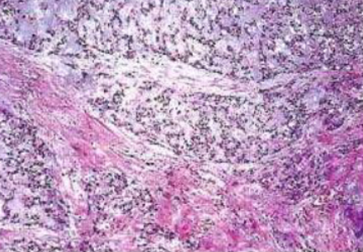
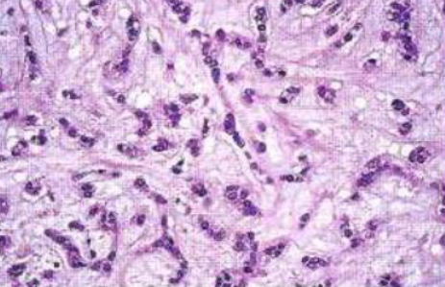
Μυοεπιθηλιακοί όγκοι μαλακών μορίων
Λόβια κυττάρων μυξοειδές στρώμα
Μυοεπιθηλίωμα: ωοειδή και επιθηλιοειδή κύτταρα χωρίς ατυπία, με ομοιόμορφους πυρήνες και ηωσινόφιλο κυτταρόπλασμα
Μυοεπιθηλιακό καρκίνωμα: έντονη πυρηνική ατυπία, ευκρινή πυρήνια

Slide 33
Μυοεπιθηλιακοί όγκοι μαλακών μορίων
Ανοσοφαινότυπος:
90% S-100, calponin, κερατίνες
EMA (~70%)
GFAP (~50%)
SOX10 (~80%, λιγότερο συχνά σε μυοεπιθηλιακά καρκινώματα)
p63 (σε ένα ποσοστό)
SMA (60%), desmin (0-20%)
PLAG1 (παρουσία αναδιάταξης του γονιδίου)
Απώλεια έκφρασης INI1 (SMARCB1) σε μυοεπιθηλιακά καρκινώματα (50%)
Hornick, Practical Soft Tissue Pathology, 2019
CK
S100

Slide 34
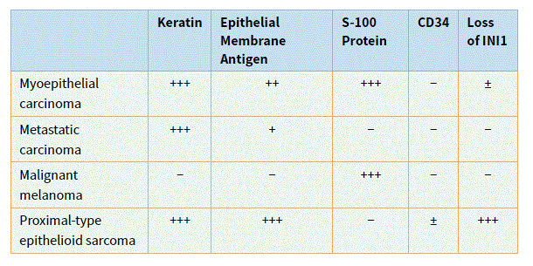
Μυοεπιθηλιακοί όγκοι μαλακών μορίων – Διαφορική διάγνωση
Hornick, Practical Soft Tissue Pathology, 2019

Slide 35
Εξωσκελετικό Μυξοειδές Χονδροσάρκωμα
Εντόπιση: εν τω βάθει μαλακά μόρια των εγγύς άκρων, κορμός, κεφαλή-τράχηλος, παρασπονδυλικά, κοιλία, πύελος, πέλμα
Μέση ηλικία 50 έτη, σπάνια σε παιδιά, Α>Γ
Μακρόχρονη επιβίωση παρά την ανάπτυξη μεταστάσεων
Διαγνωστικά κριτήρια:
Πολυοζώδες/πολυλοβωτό πρότυπο ανάπτυξης
Ηωσινόφιλα κύτταρα ομοιόμορφους στρογγυλούς πυρήνες σε χορδές ή συνδεόμενες με δοκίδες
Άφθονο μυξοειδές στρώμα, ΧΩΡΙΣ ΣΧΗΜΑΤΙΣΜΌ ΧΟΝΔΡΟΥ
Μικρή μιτωτική δραστηριότητα
Σπανίως ραβδοειδής μορφολογία,αυξημένη κυτταροβρίθεια και υψηλόβαθμη ατυπία
Ανοσοφαινότυπος:
S100+ (20% των περιπτώσεων), ckit+ (30% των περιπτώσεων), synaptophysin±, NSE±
INI1- σε κύτταρα με ραβδοειδή μορφολογία
Μοριακά ευρήματα: αναδιατάξεις NR4A3 στο >90% των περιπτώσεων – ΑΠΟΛΥΤΑ ΕΙΔΙΚΕΣ

Slide 36
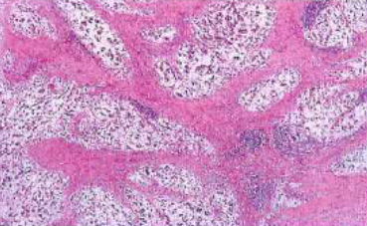
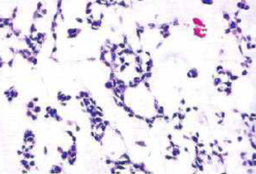
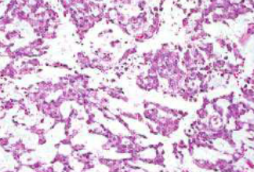
Εξωσκελετικό Μυξοειδές Χονδροσάρκωμα
οζώδης αρχιτεκτονική με ινώδη διαφραγμάτια
άφθονο μυξοειδές στρώμα και χορδές ομοιόμορφων κυττάρων
Κυτταροβριθής υπότυπος: μικρή ποσότητα ενδιάμεσου στρώματος
συμπαγείς κυτταρικές αθροίσεις (ΔΔ επιθηλιακό νεόπλασμα)
WHO, Soft tissue and bone tumors 2020

Slide 37
Μυξοειδές λιποσάρκωμα
Συνήθως νέοι ενήλικες (<40 ετών). Ο συχνότερος τύπος λιποσαρκώματος σε παιδιά και εφήβους
Βραδέως αυξανόμενη, εν τω βάθει μάζα συνήθως στα κάτω άκρα
Ιστολογία: Ομοιόμορφο μυξοειδές υπόστρωμα, μονότονος πληθυσμός βραχέων ατρακτόμορφων κυττάρων, μονο/δι-κενοτοπιώδεις λιποβλάστες, προβάλλον δίκτυο διακλαδούμενων λεπτοτοιχωματικών τριχοειδών
Μοριακά ευρήματα: DDIT3/FUS (90%) – DDIT3/EWSR1 (10%)
Ανοσοφαινότυπος: συχνά S100+/DDIT3 διάχυτη πυρηνική έκφραση/σπάνια MDM2 και CDK4+

Slide 38
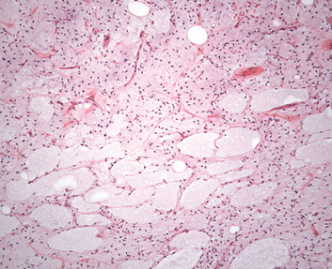
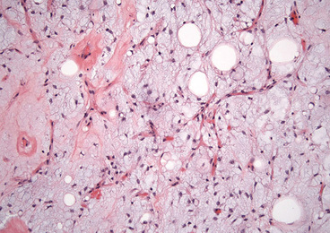

Μυξοειδές λιποσάρκωμα
Δεξαμενές βλέννης
Μονότονα ατρακτόμορφα κύτταρα χωρίς ατυπία και διακλαδούμενα τριχοειδή
Hornick, Practical soft tissue pathology 2019
Μόνο/δι-κενοτοπιώδεις λιποβλάστες

Slide 39




Μυξοειδές λιποσάρκωμα υψηλής κακοήθειας
High grade
Low grade
Low grade
High grade
Υψηλής κακοήθειας μυξοειδές λιποσάρκωμα, στρογγυλοκύτταρική μορφολογία
Γυναίκα 50 ετών – Μαλακά μόρια ΑΡ μηρού
S100
Hornick, Practical soft tissue pathology 2019

Slide 40
Νεοπλάσματα με μυξωματώδες στρώμα στα οποία η NGS ανάλυση έχει ιδιαίτερη διαγνωστική αξία
Benign tumors
Nodular fasciitis USP6 - MYH9
Intermediate tumors
Myxoinflammatory fibroblastic sarcoma/tumor MGEA5 – TGFBR3
Dermatofibrosarcoma protuberans COL1A1 – PDGFB
Solitary fibrous tumor NAB2 – STAT6
Malignant tumors
Myxofibrosarcoma
Low – grade fibromyxoid sarcoma FUS – CREB3L1
FUS – CREB3L2
Myxoid liposarcoma FUS – DDIΤ
EWSR1 – DDIT3
Extraskeletal myxoid chondrosarcoma NR4A3 translocations
Myoepithelial carcinoma SMARCB1 (INI1) loss
Myxoid synovial sarcoma SS18 – SSX1
SS18 – SSX2
Summary of
myxoid soft-tissue neoplasms
with molecular diagnostic relevance
Szurian Pathobiology 2017

Slide 41



Διαφορική διάγνωση συνηθέστερων σαρκωμάτων με μυξωματώδες στρώμα
Υποκυτταρικό νεόπλασμα με ήπια ατυπία
Χαμηλής κακοήθειας ινομυξοειδές σ. (έκφραση MUC4 – FUS διαμετάθεση)
Μυξοειδές λιποσάρκωμα (διαμεταθέσεις/ έκφραση DDIT3)
Χαμηλής κακοήθειας μυξοϊνοσάρκωμα
Νεόπλασμα με επιθηλιοειδή μορφολογία
Εξωσκελετικό μυξοειδές χονδροσάρκωμα (S100 (20%) – NR4A3 διαμετάθεση)
Μυοεπιθηλιακό νεόπλασμα (επιθηλιακοί – μυοεπιθηλιακοί δείκτες – EWSR1 διαμεταθέσεις 50%)
Χόρδωμα (κερατίνες, S100, brachuyry)
Κυτταροβριθές νεόπλασμα με πλειομορφισμό
Μυξοϊνοσάρκωμα (υψηλής κακοήθειας)
Αποδιαφοροποιημένο λιποσάρκωμα (MDM2, CDK4, FISH)
Papke Surg Pathol 2019

Slide 42



1^{ο} ΠΕΡΙΣΤΑΤΙΚΟ
Γυναίκα 51 ετών
Μόρφωμα στον ΑΡ κολπικό θόλο (βιοψία)
Μυοειδή κύτταρα
Ατρακτόμορφα ή αστερεοειδή κύτταρα χωρίς ατυπία,
Μυξοϊνιδώδες υπόστρωμα,
Άφθονα λεπτοτοιχωματικά και παχυτοιχωματικά αγγεία

Slide 43




Ανοσοϊστοχημική μελέτη: ER, PR, CD34, desmin, FXIIIa, Rb1
PR
ER
Διάγνωση:
Ανοσομορφολογικά χαρακτηριστικά συμβατά με εν τω βάθει (επιθετικό) αγγειομύξωμα.
CD34
desmin
Υψηλή πιθανότητα τοπικής υποτροπής.

Slide 44

Soft tissue tumors of lower genital tract
>>males
Deep seated
Enzinger, Soft tissue tumors 2020

Slide 45




2^{ο} ΠΕΡΙΣΤΑΤΙΚΟ
Γυναίκα 48 ετών
Μόρφωμα ΔΕ 3^{ου} δακτύλου κάτω άκρου
CD34
Διάγνωση:
Τα ανοσομορφολογικά χαρακτηριστικά σε συνδυασμό με την εντόπιση της αλλοίωσης είναι συμβατά με ινομύξωμα των άκρων [acral (digital) fibromyxoma]
CD34

Slide 46



3^{ο} ΠΕΡΙΣΤΑΤΙΚΟ (Α)
Γυναίκα 36 ετών
Μάζα ΔΕ μηρού (προσαγωγών)
Απεικονιστικά ευρήματα: Ευμεγέθης αλλοίωση μέγιστης διαμέτρου 6,5 εκ. δεξιών προσαγωγών, πιθανώς σάρκωμα
Βιοψία δια βελόνης
Εναλλαγή μυξοειδών ΄περιοχών και θέσεων αυξημένης κυτταροβρίθειας
Μυξωματώδες νεόπλασμα που διηθεί γραμμωτές μυϊκές ίνες
Χαμηλή κυτταροβρίθεια, ήπιο πλειομορφισμός , αψιδωτά αγγεία

Slide 47


EMA, MUC4 διάχυτη έκφραση
CD34, SMA, desmin, S-100, MDM-2 απουσία έκφρασης
Ανοσοϊστοχημική μελέτη: EMA, MUC4, CD34, SMA, desmin, S-100, MDM2
MUC4
EMA, MUC4 διάχυτη έκφραση
CD34, SMA, desmin, S-100, MDM-2 απουσία έκφρασης
Διάγνωση:
Μυξωματώδες νεόπλασμα, η μορφολογία και ο ανοσοφαινότυπος του οποίου είναι συμβατά με χαμηλής κακοήθειας ινομυξοειδές σάρκωμα (LGFMS)
EMA

Slide 48



Ακολουθεί εκτομή της μάζας του δεξιού μηρού
NGS (Archer fusion sarcoma panel) : FUS – CREB3L2 χιμαιρικό γονίδιο
Δ.δ: Ενδομυϊκό μύξωμα (MUC4-, CD34 συνήθως + )
Διήθηση γραμμωτών μυϊκών ινών
Χαμηλή κυτταροβρίθεια
Εναλλαγές μυξοειδών και κολλαγονοποιημένων περιοχών

Slide 49





4^{ο} ΠΕΡΙΣΤΑΤΙΚΟ
Γυναίκα 26 ετών
Συμβουλευτική γνώμη από ογκίδιο μαλακών μορίων αντιβραχίου
Παχυτοιχωματικά καμπυλόγραμμα αγγεία
Επιθηλιοειδή και ατρακτόμορφα κύτταρα
Ήπια κυτταρολογική ατυπία
Μυξοειδές στρώμα
Μιτώσεις <10/HPF, ενίοτε άτυπες

Slide 50




Ανοσοϊστοχημική μελέτη: CD34, MDM2, S100, SOX10, Ki67, CDK4, DDIT3, MUC4, ,SMA, desmin, h-caldesmon
FOSB
Διάγνωση:
Ευρήματα συμβατά με μυξοϊνοσάρκωμα grade 1 κατά FNCLCC.
fasciitis (lack of endothelial markers – may be FoSB positive)
Λόγω ταχείας ανάπτυξης της βλάβης δ.δ από οζώδη περιτονιΐτιδα!!!
SMA
FOSB
Έλεγχος με NGS fusion sarcoma panel για σύντηξη του γονιδίου USP6 αρνητικός.
Σχόλιο
Διάχυτη πυρηνική έκφραση FOSB σε οζώδη περιτονιΐτιδα (Hung 2017)
Ki67
desmin

Slide 51

Enzinger, Soft tissue tumors 2008

Slide 52




5^{ο} ΠΕΡΙΣΤΑΤΙΚΟ
Γυναίκα 49 ετών
Συμβουλευτική γνώμη αλλοίωσης ΑΡ πλάγιου κοιλιακού τοιχώματος, χωρίς ιστορικό τραυμτατισμού ή χειρουργικής επέμβασης, ταχεία ανάπτυξη
Μιτώσεις
Ατρακτόμορφα κύτταρα
Μυξωματώδης εκφύλιση
Εξαγγειωμένα ερυθρά, μυξωματώδης εκφύλιση
Εστιακή πηκτική νέκρωση

Slide 53



SMA
desmin
FOSB
Ανοσοϊστοχημική μελέτη: b-catenin, MUC4, SMA, desmin, FOSB, CD34, SOX-10, S-100, MDM2, CDK4, c-kit, DOG1, Ki67, h-caldemson
Διάγνωση:
Κυτταροβριθής μεσεγχυματική αλλοίωση με μυοϊνοβλαστικό φαινότυπο αναπτυχθείσα σε σχέση με την περιτονία, η διαφορική διάγνωση της οποίας τίθεται μεταξύ οζώδους περιτονιίτιδας και χαμηλής κακοήθειας μυοϊνοβλαστικού σαρκώματος.
Σχόλιο
Διάχυτη πυρηνική έκφραση FOSB σε οζώδη περιτονιΐτιδα (Hung 2017)
Συνεστήθη έλεγχος για την ανίχνευση του χιμαιρικού γονιδίου USP6-MYH9 → θετικός

Slide 54



6^{ο} ΠΕΡΙΣΤΑΤΙΚΟ
Άνδρας 44 ετών
Μόρφωμα μαλακών μορίων ΔΕ κνήμης – Προηγηθείσα βιοψία: χαρακτηριστικά υπέρ αδιαφοροποίητου πλειόμορφου σαρκώματος grade 3
Απεικονιστικά ευρήματα: Περίγραπτη αλλοίωση στην πρόσθια παρυφή της δεξιάς κνήμης στο άνω ημιμόριο αυτής. Εντοπίζεται στο υποδόριο αμέσως επιπολής της κνήμης και του πρόσθιου κνημιαίου μυός. Παρατηρείται ήπια εξοίδηση στο υποδόριο πέριξ της αλλοίωσης.
Επιφανειακά αναπτυσσόμενη αλλοίωση
Εξέλκωση της επιδερμίδας σε έκταση 6x5 εκ. , λόγω της παρουσίας λευκόφαιης – πορτοκαλόφαιης αλλοίωσης μ.δ. 6,5 εκ.

Slide 55





Εναλλαγές συμπαγών και μυξοειδών περιοχών
Προβάλλοντα κεκαμμένα αγγεία
Έντονος πυρηνικός πλειομορφισμός,εστιακή μυξοειδής εκφύλιση

Slide 56




CD10 διάχυτα θετικό
CD99 περιοχικά θετικό
SMA: εστιακά ασθενώς θετικό
CD34¨περιοχικά θετικό
Ανοσοϊστοχημική μελέτη: CD10, CD99, SMA, MDM2, CD34, desmin, CD31, S100
Διάγνωση:
Διήθηση χορίου – υποδορίου απο υψηλής κακοήθειας σάρκωμα grade 3 κατά FNCLCC με πλειόμορφη κυρίως μορφολογία και επιμέρους χαρακτηριστικά υψηλής κακοήθειας μυξοϊνοσαρκώματος (WHO 2020)
CD34
SMA
Σχόλιο
Η διαφορική διάγνωση μεταξύ πλειόμορφου αδιαφοροποίητου σαρκώματος και υψηλής κακοήθειας μυξοϊνοσαρκώματος επισφαλής/ αδύνατη σε υλικό βιοψίας
CD10
CD99

Slide 57




7^{ο} ΠΕΡΙΣΤΑΤΙΚΟ
Γυναίκα 76 ετών
Συμβουλευτική γνώμη: βιοψία όγκου μηρού
Μυξοειδές στρώμα
Αιμορραγικές διηθήσεις
Ηωσινόφιλα κύτταρα σε χορδές και αθροίσεις

Slide 58






INI1, GFAP διάχυτα θετικές
calponin, p63, S100, NSE, c-kit, EMA ασθενώς θετικές
p63
S100
NSE
ΕΜΑ
Ανοσοϊστοχημική μελέτη: h-caldesmon, CK14, CK20, synaptophysin, AE1/AE3, SMA, desmin, INI1, GFAP, p63, NSE, CK7, CK19, EMA, S100, SOX10 GATA3, c-kit, calponin
GFAP
INI1
Διαφορική διάγνωση: μικτός όγκος μαλακών μορίων και εξωσκελετικό μυξοειδές χονδροσάρκωμα

Slide 59
Εξωσκελετικό μυξοειδές χονδροσάρκωμα VS μυοεπιθηλιακό νεόπλασμα
In situ υβριδισμός: σύντηξη του γονιδίου NR4A3 Εξωσκελετικό μυξοειδές χονδροσάρκωμα
Hornick, Practical Soft Tissue Pathology, 2019

Slide 60






8^{ο} ΠΕΡΙΣΤΑΤΙΚΟ
Γυναίκα 67 ετών Μόρφωμα μηρού
Νέκρωση
Κύτταρα με ηωσινόφιλο κυτταρόπλσμα
Μυξοειδές στρώμα
Επιθηλιοειδή κύτταρα

Slide 61




Ανοσοϊστοχημική μελέτη: h-caldesmon, CK14, CK20, synaptophysin, AE1/AE3, SMA, desmin, INI1, GFAP, p63, NSE, CK7, CK19, EMA, S100, SOX10, GATA3, c-kit
Synaptophysin, INI1, GFAP, NSE διάχυτα θετικές
c-kit, EMA εν μέρει θετικές
Οι λοιποί δείκτες αρνητικοί
Διάγνωση:
Ανοσομορφολογικά ευρήματα συμβατά με εξωσκελετικό μυξοειδές χονδροσάρκωμα.
ΕΜΑ
GFAP
FISH: Παρουσία σύντηξης του γονιδίου NR4A3
Σχόλιο
S100 θετική μόνο στο 20% των περιπτώσεων εξωσκελετικού μυξοειδούς χονδροαρκώματος
c-kit
Synaptophysin

Slide 62






Ακολούθησε εκτομή του νεοπλάσματος : Ενδομυϊκό νεόπλσαμα διαστάσεων 11x4x3 εκ. καστανόφαις/λευκόφαις χροιάς και μαλθακής σύστασης,.
GFAP
NSE

Slide 63




9^{ο} ΠΕΡΙΣΤΑΤΙΚΟ
Γυναίκα 59 ετών
Συμβουλευτική γνώμη οπισθοπεριτοναϊκού όγκου
Άφθονο μυξοειδές υπόστρωμα
Κύτταρα με ηωσινόφιλο κυτταρόπλασμα και έκκεντρο πυρήνα
Δοκιδώδες και εν μέρει φωλεώδες πρότυπο ανάπτυξης
Άφθονες μιτώσεις

Slide 64






S-100,p63, EMA, PRAME, SOX10 διάχυτα θετικές
desmin, GFAP, AE1/AE3, NSE, desmin, c-kit, CK7 θετικές σε ποικίλη έκταση
SOX10
Ανοσοϊστοχημική μελέτη: S-100, CD34, SMA, desmin, p63, AE1/AE3, PRAME, HMB-45, MART-1, CK20, brachyury, CK19, SMA, EMA, GFAP, h-caldesmon, NSE, desmin, SOX10, CK14, synaptophysin, INI-1, c-kit, CK7, BRAFV600E
S100
PRAME
Διάγνωση:
Υψηλής κακοήθειας εν τω βάθει αναπτυσσόμενο μεσεγχυματικό νεόπλασμα τα ανοσομορφολογικά χαρακτηριστικά του οποίου είναι περισσότερο συμβατά με κακοήθη μικτό όγκο των μαλακών μορίων/μυοεπιθηλιακό καρκίνωμα
AE1/AE3
Σχόλιο
Η έκφραση του δείκτη PRAME μπορεί να παρατηρηθεί σε διάφορα είδη σαρκωμάτων και δεν περιορίζεται στο κακόηθες μελάνωμα και είναι δείκτης ανταπόκρισης στην ανοσοθεραπεία καθώς και προγνωστικός δείκτης σε ποικίλους όγκους
EMA
CK7
Δ.δ: Χόρδωμα

Slide 65



Χόρδωμα
Μακροσκοπική εμφάνιση: μάζα ποικίλου μεγέθους (συνήθως στη βάση κρανίου 2-5εκ, και περιοχή ιερού οστού >10εκ), πολυλοβωτή, λευκόφαιη καστανόφαιη και ζελατινώδης
Λόβια μεγάλου μεγέθους επιθηλιόμορφων κυττάρων σε χορδές ή αθροίσεις, με μέσου μεγέθους στρογγυλούς/ωοειδείς πυρήνες με μικρά πυρήνια ή ψευδοέγκλειστα και άφθονο ηωσινόφιλο κενοτοπιώδες κυτταρόπλασμα (φυσαλιδοφόρα κύτταρα)
Ποικίλη ποσότητα βασεόφιλου μυξοειδούς στρώματος
Πιθανή παρουσία πλειομορφισμού και ατρακτόμορφης μορφολογίας ή εστιών νέκρωσης
CKs, S100, ΕΜΑ, brachyury +[απουσία brachuyry σε αποδιαφοροποιημένο], CEA-GFAP±, απώλεια ΙΝΙ1 σε πτωχά διαφοροποιημένο
Άνδρας 78 ετών – Παρασπονδυλική μάζα
Nielsen-Rosenberg, Diagnostic Pathology: Bone, 2021
Λόβια κυττάρων με άφθονο ηωσινόφιλο ή «φυσαλιδώδες» κυτταρόπλασμα και άφθονο μυξοειδές στρώμα
Brachuyry
Ker

Slide 66





10^{ο} ΠΕΡΙΣΤΑΤΙΚΟ
Επιθηλιοειδές έντονα κυτταροβριθές νεόπλασμα, περιαγγειακή διάταξη, ελάχιστο μυξοειδές στρώμα (Μ)
Άνδρας 69 ετών με λίαν ευμέγεθες μόρφωμα αντιβραχίου χρονολογούμενο για >10ετία
Μ
Μ
Μ

Slide 67




c-Kit διάχυτα θετικά
p63, CD56 θετικά σε αρκετή έκταση
S-100 θετική σε μικρή έκταση
Synaptophysin έστιακά θετική
p63
c-kit
S100
SMA, desmin, CD34, GFAP, CK5/6, CK14, CD57 αρνητικές
Ανοσοϊστοχημική μελέτη: S-100, CD34, SMA, desmin, p63, GFAP, CK5/6, CK14, CD56, CD57, INI1, c-kit, synaptophysin
Διάγνωση:
Υψηλής κακοήθειας σάρκωμα εν τω βάθει αναπτυσσόμενο τα ανοσομορφολογικά χαρακτηριστικά του οποίου εγείρουν την υπόνοια εξωσκελετικού μυξοειδούς χονδροσαρκώματος
Συνεστήθη μοριακός έλεγχος για διαμεταθέσεις του γονιδίου NR4A3 θετικός
CD56

Slide 68
Εξωσκελετικό Μυξοειδές Χονδροσάρκωμα
(“υψηλόβαθμα” χαρακτηριστικά)– διαφορική διάγνωση
Μυξοειδές λιποσάρκωμα (high grade): [παρουσία λιποβλαστών, DDIT3]
Κακοήθής οστεοποιούμενος ινομυξοειδής όγκος [ S100, desmin]
Μυοεπιθηλιακό καρκίνωμα [κερατίνες]
Μεταστατικό καρκίνωμα [κερατίνες]
Μελάνωμα [SOX10/S100]
Επιθηλιοειδές σάρκωμα εγγύς τύπου [ επιθηλιακοί δείκτες, CD34, INI1]
NR4A3 (-)

Slide 69




11^{ο} ΠΕΡΙΣΤΑΤΙΚΟ
Απεικονιστικά ευρήματα: Κατά την έξω πλάγια μοίρα του έξω πλατύ μυός πολυλοβωτή αλλοίωση με περιεχόμενα διαφραγμάτια και ομαλή κάψα συνολικών διαστάσεων 6x3x2,45 εκ. Προσλαμβάνει ανομοιογενώς την παραμαγνητική ουσία, ως επί πιθανώς συμπαγούς αλλοίωσης. Τα εν λόγω χαρακτηριστικά της βλάβης προσανατολίζουν καταρχήν σε καλοήθους αρχής βλάβης μαλακών μορίων (νευρικής ή άλλης προέλευσης).
Άνδρας 32 ετών
Μόρφωμα ΔΕ μηρού
Βιοψία δια βελόνης
DDIT3
Διάγνωση:
Μυξωματώδες μεσεγχυματογενές νεόπλασμα εν τω βάθει μαλακών μορίων, τα επιμέρους χαρακτηριστικά του οποίου παραπέμπουν κατ΄αρχήν σε μυξοειδές λιποσάρκωμα.
FISH: Αναδιάταξη του γονιδίου DDIT3

Slide 70


DDIT3 σε μυξοειδές λιποσάρκωμα
Η σύντηξη FUS-DDIT3 αποτελεί το μοριακό ορόσημο του μυξοειδούς λιποσαρκώματος
Η διάγνωση είναι δυσχερής στο υψηλόβαθμο (“στρογγυλοκυτταρικό”) μυξοειδές λιποσάρκωμα
Η διάχυτη πυρηνική θετικότητα για DDIT3 είναι αξιόπιστο υποκατάστατο του FISH
Γυναίκα 57 ετών, μάζα μηρού
DDIT3
*Περιορισμένη έκφραση σε σπάνιες περιπτώσεις καλά διαφοροποιημένου/ αποδιαφοροποιημένου λιποσαρκώματος και μονήρους ινώδους όγκου, λόγω γειτνίασης των γονιδίων DDIT3, MDM2 και STAΤ6 στο χρωμόσωμα 12
Anderson, Diagnostics 2021

Slide 71





12^{ο} ΠΕΡΙΣΤΑΤΙΚΟ
Γυναίκα 63 ετών
Μόρφωμα χώρας
οπισθοπεριτοναϊκής
Ωοειδής κιτρινόφαιος νεοπλασματικός όγκος, διαστάσεων 12,2x8,6x6,6 εκ. ζελατινώδους υφής
Μυξωματώδες νεόπλασμα με προβάλλον τριχοειδικό αγγειακό δίκτυο, αρκετές λιποβλάστες και μικρή έως εστιακά μέτρια κυτταροβρίθεια

Slide 72



S100 έκφραση
DDIT3, CDK4 ικανή πυρηνική έκφραση
MDM2 απουσία έκφρασης
Ο έλεγχος με FISH έδειξε ενίσχυση MDM2 και DDIT3 και απουσία αναδιάταξης DDIT3.
DDIT3
CDK4
MDM2
Μορφολογία τύπου μυξοειδούς λιποσαρκώματος
Λόγω εντόπισης δ.δ καλά διαφοροποιημένο λιποσάρκωμα
Ανοσοϊστοχημική μελέτη: S100, MDM2, DDIT3, CDK4
FISH: ενίσχυση MDM2 και DDIT3, απουσία DDIT3 αναδιάταξης
Διάγνωση: Λιποκυτταρικό νεόπλασμα οπισθοπεριτοναϊκού χώρου με μοριακά χαρακτηριστικά καλά διαφοροποιημένου λιποσαρκώματος.

Slide 73
Στοιχεία εναντίον μυξοειδούς λιποσαρκώματος
Λιποκυτταρικός όγκος με μυξοειδέςστρώμα σε παιδιατρικό ασθενή ( → λιποβλάστωμα)
Λιποκυτταρικός όγκος με μυξωματώδες στρώμα στο οπισθοπεριτόναιο → κατά πάσα πιθανότητα καλά διαφοροποιημένο λιποσάρκωμα → FISH για MDM2 ενίσχυση
Έντονη κυτταρολογική ατυπία ( → μυξοειδές πλειόμορφο λιποσάρκωμα)
Απουσία προβάλλοντος τριχοειδικού αγγειακού δικτύου
Υπερέκφραση/ενίσχυση MDM2/CDK4

Slide 74
Μυξοειδές λιποσάρκωμα
 | Atypical Lipomatous Tumor/Well-Differentiated Liposarcoma With Myxoid Change | Myxoid Liposarcoma
Vascular network | Scarce | Prominent and plexiform
Lipoblasts | From none to numerous; often multivacuolated | Univacuolated or bivacuolated; more numerous at the periphery of the lesion
Stromal atypia | Present | Absent or minimal
Genetics | 12q13-15 amplification (ring chromosomes or giant markers) | t(12;16)(q13;p11) or t(12;22)(q13;q12)
Hornick, Practical soft tissue pathology 2019

Slide 75




13^{ο} ΠΕΡΙΣΤΑΤΙΚΟ
Γυναίκα 68 ετών
Συμβουλευτική γνώμη βιοψίας από όγκο θωρακικού τοιχώματος
Γιγάντιες ροζέττες
Πολυοζώδες πρότυπο
Ατρακτόμορφα και ωοειδή κύτταρα

Slide 76




MUC4, EMA διάχυτα θετικές
TLE1 ασθενής έντασης
INI1, BRG1 διατηρούνται
Ανοσοϊστοχημική μελέτη: AE1/AE3, STAT6, INI1, BRG1, p63, TLE1, CD99, EMA, WT1, D2-40, PGM1, CD34, MUC4, S100, SOX10, SMA, desmin, SATB2, GATA3, ERG
In situ υβριδισμός (FISH) για την παρουσία αναδιατάξεων των γονιδίων EWSR1 και FUS, ανέδειξε την παρουσία αναδιάταξης του γονιδίου FUS, ενώ ήταν αρνητικός για αναδιάταξη με τον EWSR1
TLE1
INI1
Διάγνωση:
Χαμηλής κακοήθειας ινομυξοειδές σάρκωμα, με πρότυπο δίκην γιγάντιων ροζεττών
Ασυνήθιστα ευρήματα: μεγάλη ηλικία, απουσία μυξοειδούς στρώματος
Σχόλιο
Έλεγχος για MUC4 σε κάθε ατρακτοκυτταρικό νεόπλασμα χωρίς έντονο πλειομορφισμό ανεξάρτητα από την παρουσία μυξοειδούς υποστρώματος
MUC4
EMA

Slide 77




14^{ο} ΠΕΡΙΣΤΑΤΙΚΟ
Άνδρας 58 ετών
Όγκος κοιλιακού τοιχώματος
Ρ
Μ
Ατρακτοκυτταρική μορφολογία κολαγονοποιημένο υπόστρωμα,
Δεσμιδωτό πρότυπο
Εστιακές ροζέττες (Ρ)
Ελάχιστο μυξοειδές στρώμα (Μ)
Ογκοειδές μόρφωμα διαστάσεων 10x7,5x5 εκ. λευκόφαιης χροιάς.

Slide 78



Πυρηνικός πλειομορφισμός
Επιθηλιοειδής μορφολογία
Πηκτική νέκρωση

Slide 79




Ανοσοϊστοχημικός έλεγχος: SMA, desmin, EMA, MDM2, CDK4, c-kit, caldesmon, DOG-1, CD34, STAT-6, AE1/AE3, S100, SOX10, INI1, TLE1, BRG-1, H3K27m3, Factor XIII, PGM1, DDIT3, , Ki67
MUC4
Αναδιατάξεις του γονιδίου FUS, απουσία ενίσχυσης του γονιδίου MDM2, απουσία αναδιατάξεων του γονιδίου EWSR1
Διάγνωση:
Διήθηση κοιλιακού τοιχώματος από χαμηλής κακοήθειας ινομυξοειδές σάρκωμα με ασυνήθη ιστολογικά ευρήματα.
desmin
EMA
Σχόλιο
Έλεγχος για MUC4 σε κάθε ατρακτοκυτταρικό νεόπλασμα χωρίς έντονο πλειομορφισμό ανεξάρτητα από την παρουσία μυξοειδούς υποστρώματος
MDM2
MUC4

Slide 80
Μηνύματα για το σπίτι
Σε κάθε ατρακτοκυτταρικό ( ή/και επιθηλιοειδές νεόπλασμα) έλεγχος MUC4 (+ κερατίνες)
Επί παρουσίας μυξωματώδους υποστρώματος σε ινοβλαστικά νεοπλάσματα χωρίς αξιόλογη ατυπία έλεγχος MUC4
Μορφολογία μυξοϊνοσαρκώματος σε ενδοκοιλιακό νεόπλασμα είναι κατ’ αρχήν συμβατή με αποδιαφοροποιημένο λιποσάρκωμα έλεγχος MDM2/CDK4
Μορφολογία μυξοειδούς λιποσαρκώματος στο οπισθοπεριτόναιο κατ’ αρχήν καλά διαφοροποιημένο λιποσάρκωμα FISH για MDM2/CDK4
Έλεγχος για DDIT3 σε κάθε στρογγυλοκυτταρικό σάρκωμα
Μοξοειδές νεόπλασμα με επιθηλιοειδή κύτταρα έλεγχος για κερατίνες, brachuyry και σύντηξη NR4A3 ( αν κερατίνες - )
Μορφολογία πλειόμορφου σαρκώματος στο υποδόριο έλεγχος για εστιακή μυξοειδή εκφύλιση υψηλόβαθμο μυξοϊνοσάρκωμα
Σε κάθε ταχέως αναπτυσσόμενη αλλοίωση με μυξοειδές στρώμα έλεγχος για διαμεταθέσεις USP6 με NGS

Slide 81
Ευχαριστώ

